Slide 1


ĐẠI HỌC QUỐC GIA THÀNH PHỐ HỒ CHÍ MINH
ĐẠI HỌC KHOA HỌC TỰ NHIÊN
KHOA HÓA HỌC- HÓA POLYMER
Seminar chuyên ngành
TỔNG QUAN VỀ CHỐNG CHÁY CHO NHỰA EPOXY
TỔNG HỢP VỀ PHỤ GIA CHỐNG CHÁY CHỨA PHỐT PHO, NITƠ, LƯU HUỲNH CHO NHỰA EPOXY
GVHD: TS. Nguyễn Công Tránh
HVCH Nguyễn Kim Hưng
HỌ TÊN :Long Thị Qúy
MSSV: 1514211

Slide 2
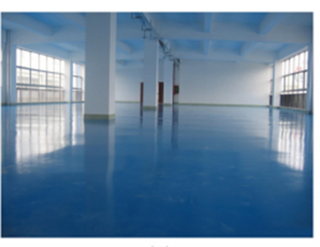
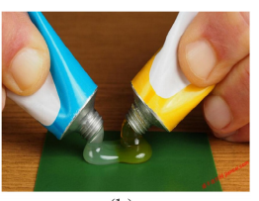
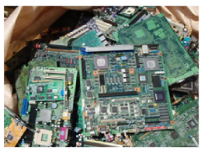
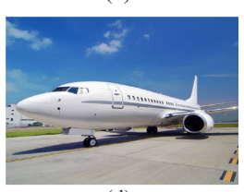
I. TỔNG QUAN
EPOXY
Notes:
-nhựa nhiệt rắn.
Có tính chống ăn mòn, tính chất điện môi thấp, độ kết đính cao, độ bền cơ học cao
Ứng dụng : lớp phủ, keo dán, vật liệu composite,..

Slide 3

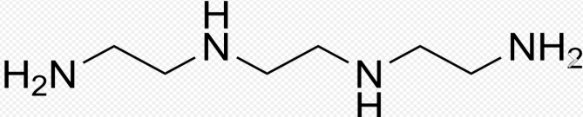





I. TỔNG QUAN- Đóng rắn nhựa epoxy
•ACID
• AMINE
Acid cabonxylic đa chức
Amine bậc 1, bậc 2
Acid Malonic
Triethylenetetramine (TETA)
Acid adipic
1,4-Butanediamine
Amine thơm
Acid anhydrie
4 4-diaminodiphenylmethane
anhydride phthalic (PA)
4,4’-Diaminodiphenylsunfon
Amine vòng
Anhydride hydrophthalic (HHPA)
Piperidine
Pyrimidine
Notes:
Để tạo nhựa có đắc tính tối ưu, cần đóng rắn nhựa
Có 2 dạng chất dóng rắn

Slide 4
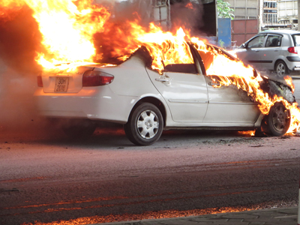

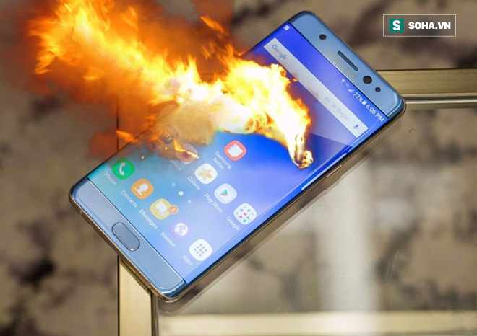
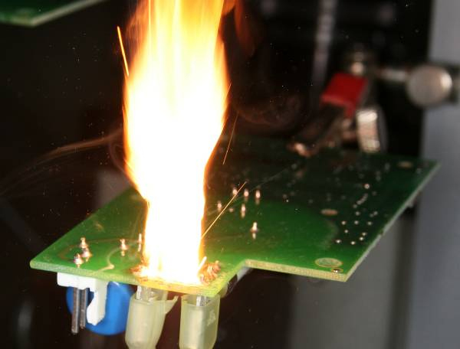
I. TỔNG QUAN- Nhược điểm của epoxy
Notes:
Nhược điểm là dễ cháy và không có khả năng tự dập tắt gây ra thiệt hại về tài sản của con người
Vì vậy cần tăng khả năng chống cháy cho nhựa epoxy
Các nhà khao học đã nghiên cứu ra một số loại chất chống cháy

Slide 5
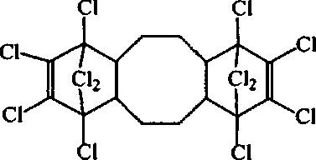
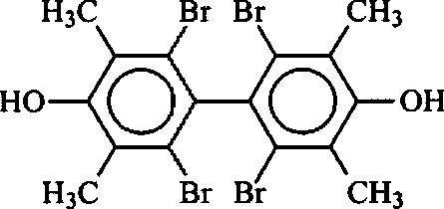
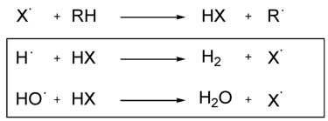
I. TỔNG QUAN- Chất chống cháy cho nhựa Epoxy
CHẤT CHỐNG CHÁY CÓ CHỨA HALOGEN
Bis(hexachlorocyclopentadieno)
cyclooctane
2,2 ,6,6 -tetrabromo-3,3, 5,5 -tetramethyl-4,4 -biphenol
Notes:
Cụ thể là:

Slide 6
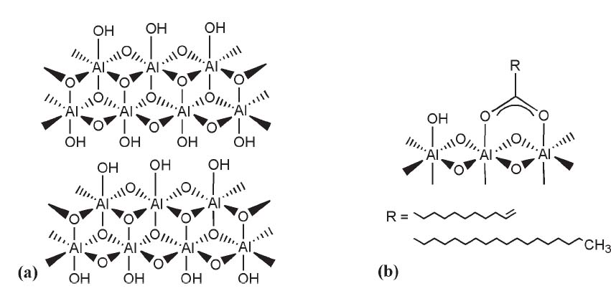
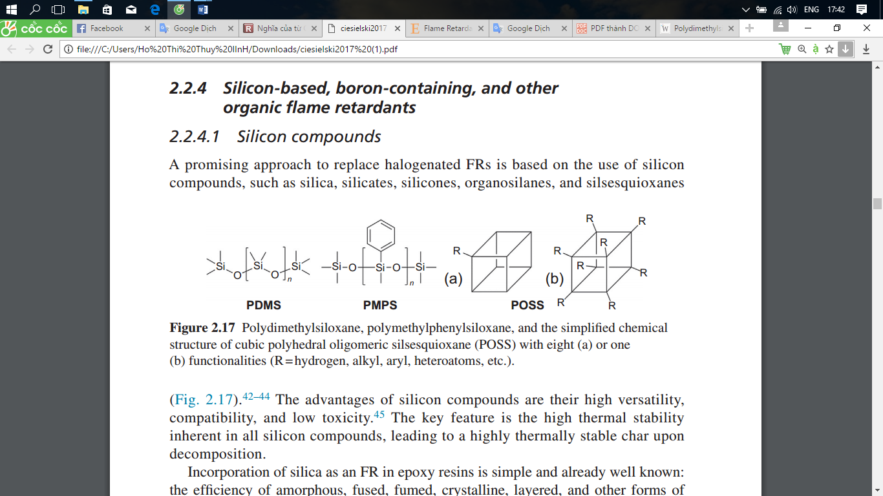
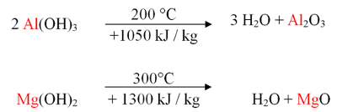
I. TỔNG QUAN- Chất chống cháy cho nhựa Epoxy
CHẤT CHỐNG CÓ CHỨA HỢP CHẤT VÔ CƠ
Notes:
Bị phân hủy thường tạo ra nước làm mát bề mặt pl
Ngoài ra tạo ra 1 lớp ràn cản có thể bảo vệ bề mặt pl

Slide 7


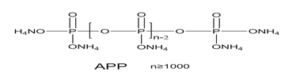
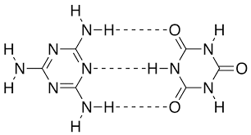
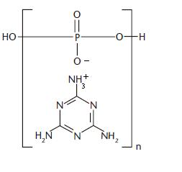
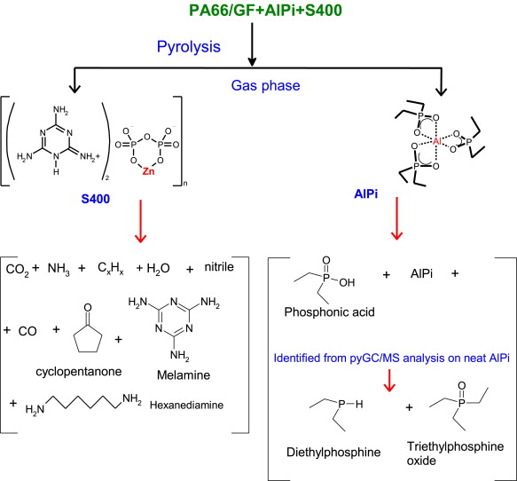
I. TỔNG QUAN- Chất chống cháy cho nhựa Epoxy
HỢP CHẤT CÓ CHỨA PHOTPHO, NITƠ
9,10-Dihydro-9-oxa-10-phosphaphenanthrene-10-oxide (DOPO)
ammonium polyphosphate
Melamine polyphosphate (MPP)
Melamine cyanurate (MCA)
Melamine poly(zinc phosphate)

Slide 8
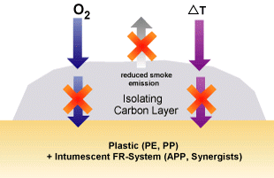
I. TỔNG QUAN- Cơ chế chống cháy chung
Cơ chế vật lý
Cơ chế hóa học
Hình thành lớp bảo vệ
ức chế pha hơi
Khi polymer cháy tạo ra các gốc tự do có hoạt tính cao (OH• và H•)
FR tạo các hợp chất có khả năng bắt gộc tự
ức chế pha bề mặt
Khả năng dẫn nhiệt thấp
Giảm lượng nhiệt
Giảm hàm lượng khí dễ cháy
Làm lạnh
Hiệu ứng pha loãng
Notes:
Hình thành lớp bảo vệ: phụ gia chống cháy sẽ tạo 1 lớp bảo vệ có khả năng dẫn nhiệt thấp, làm giảm lượng nhiệt bên ngoài lên pol
Giảm lượng khí dễ cháy
Ức chế bề mặt: FR phân hủy tạo ra lớp tro hoạt động như 1 rào cản ngăn kh cho o , và nhiệt tiếp xúc vs pl

Slide 9
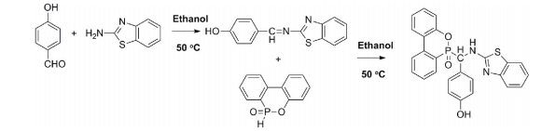
II. CHẤT CHỐNG CHÁY D-P-A
Pan Wanga, Long Xiaa, RongkungJiana Yuapang Aia, Xuelin Zhenga, Guilin Chenb, Jungshen Wang (2018), “Flame-retarding epoxy resin with an efficient P/S-containing flame retardant: Preparation, thermal stability, and flame retardant”, PolymerDegradation and Stability, 149, 69–77
Phân tích IR ,NMR
Kiểm tra LOI, UL-94
Phân tích TG
DSC
Raman
Chống cháy cho nhựa Epoxy
Notes:
2-aminobenzothiazole ( ABZ)
P huydrobenzadehic ( phba)

Slide 10
II. CHẤT CHỐNG CHÁY D-P-A – Chuẩn bị mẫu
Mẫu | DGEBA (g) | DDM (g) | D-P-A (g) | % P
EP | 100 | 25 | 0 | 0
EP/5.0% D-P-A | 100 | 20.44 | 6.32 | 0.33
EP/7.5% D-P-A | 100 | 19.74 | 9.73 | 0.50
EP/10.0% D-P-A | 100 | 18.96 | 13.33 | 0.66

Slide 11
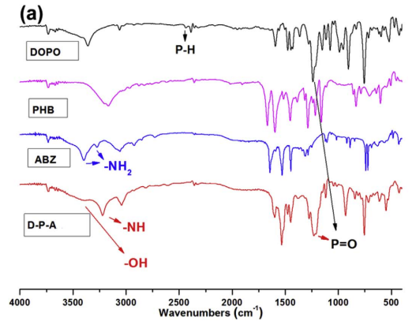
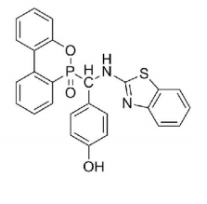
Thảo luận kết quả- tổng hợp
Phan tich IR
Tồn tại đủ các nhóm chức trong D-P-A
Cấu trúc D-P-A
Notes:
2920-2961 methyne , 3218 N-H, 3411 OH
P=O 1224
P-C 1382

Slide 12
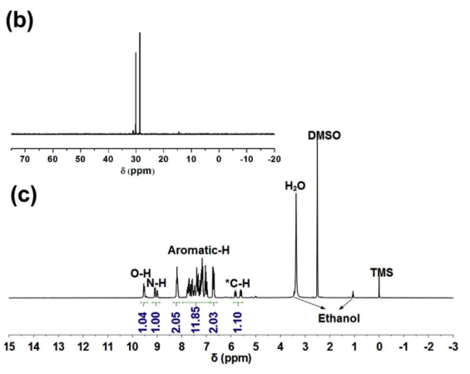
Thảo luận kết quả- tổng hợp
Phân tích NMR
Tổng hợp thành công
Cấu trúc D-P-A
Notes:
9.51-9.54 O-H
9.1-8.9 N-H
5.85-5.57 c thủ tính
Phổ p 28.29 P=0 và 29.96 P-C

Slide 13
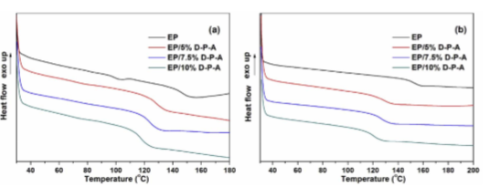
THẢO LUẬN KẾT QUẢ-PHÂN TÍCH NHIỆT CÁC MẪU
DSC
Mẫu | T_{g} ⁰C
D-P-A | -
EP | 153
EP/5.0% D-P-A | 128
EP/7.5% D-P-A | 127
EP/10.0% D-P-A | 121

Slide 14
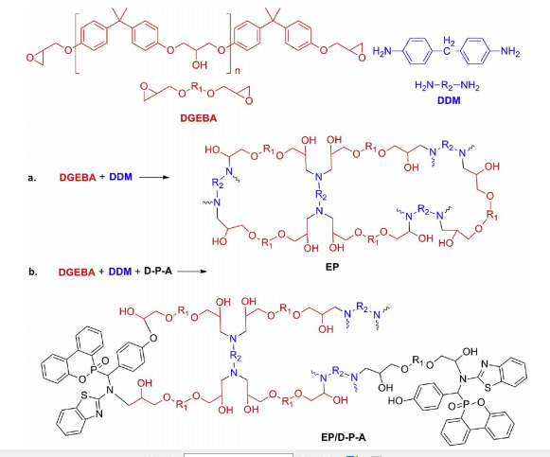
II. CHẤT CHỐNG CHÁY D-P-A – Chuẩn bị mẫu
Notes:
N-H, OH

Slide 15
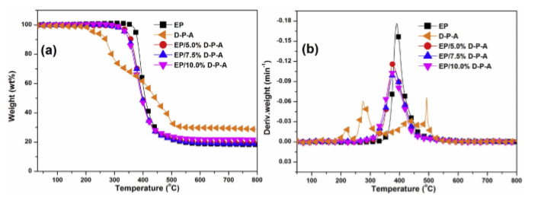
THẢO LUẬN KẾT QUẢ-PHÂN TÍCH NHIỆT CÁC MẪU
TG VÀ DTG
Mẫu | T_{5%} ⁰C | T_{max} ⁰C | KL bị mất tại T_{max} (%) | Tro tại 800 ⁰C (%)
D-P-A | 227 | 275 492 | 6.1 6.2 | 28.5
EP | 371 | 391 | 18.0 | 18.4
EP/5.0% D-P-A | 343 | 378 | 12.1 | 19.5
EP/7.5% D-P-A | 335 | 380 | 11.3 | 19.0
EP/10.0% D-P-A | 337 | 376 | 10.4 | 21.6

Slide 16
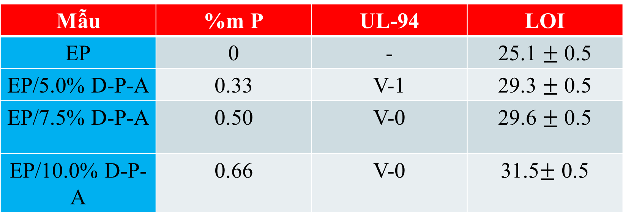
THẢO LUẬN KẾT QUẢ- ĐẶC TÍNH CHÁY
Mẫu | %m P | UL-94 | LOI
EP | 0 | - | 25.1 $±$ 0.5
EP/5.0% D-P-A | 0.33 | V-1 | 29.3 $±$ 0.5
EP/7.5% D-P-A | 0.50 | V-0 | 29.6 $±$ 0.5
EP/10.0% D-P-A | 0.66 | V-0 | 31.5$±$ 0.5
Tăng
Notes:
UL noi truoc
Hinh + bang CC => chung slide, can thi tach ra

Slide 17
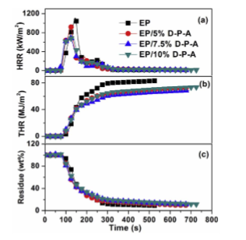
THẢO LUẬN KẾT QUẢ- ĐẶC TÍNH CHÁY
Mẫu | PHRRkW/m² | TH Mj/m² | EHC MJ/Kg | Av-COY Kg/Kg | Av-CO2Y Kg/Kg | Tro (%)
EP | 1137 | 83 | 22.3 | 0.095 | 1.634 | 8.7
EP/5% D-P-A | 956 | 72 | 20.8 | 0.124 | 1.497 | 9.4
EP/7.5% D-P-A | 713 | 69 | 20.5 | 0.104 | 1.207 | 11.4
EP/10 % D-P-A | 749 | 74 | 20.5 | 0.130 | 1.463 | 11.6
Kiểm tra CC
Notes:
DPA có khả năng pha loãng nhiện liệu , úc chế ngọn lửa , giảm các chất bay hơi có khả năng cháy

Slide 18
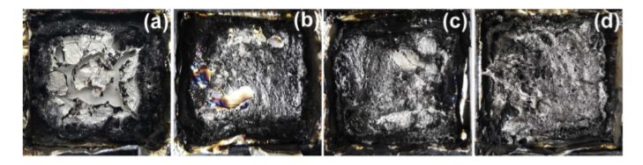
THẢO LUẬN KẾT QUẢ- ĐẶC TÍNH CHÁY
Lượng tro sau khi đốt CC
EP
EP/5.0% D-P-A
EP/7.5%D-P-A
EP/10.0%D-P-A
Hàm lượng D-P-A càng cao tro càng liện tục và nhỏ gọn

Slide 19
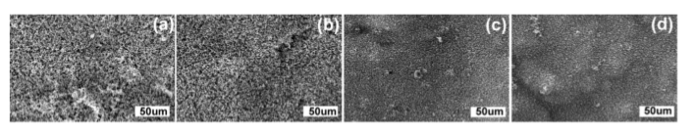
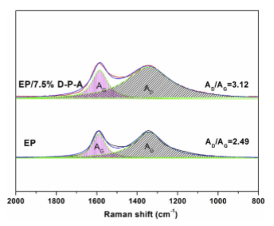
ĐẶC TÍNH CHÁY-CƠ CHẾ CHỐNG CHÁY
Phân tích dư lượng than
ẢNH SEM CỦA CẤU HÌNH THAN SAU KHI KIỂM TRA CC
PHỔ RAMAN CỦA EP VÀ EP/7.5% D-P-A
EP/5.0% D-P-A
EP/10% D-P-A
Mẫu EP
EP/7.5% D-P-A
Notes:
Đỉnh 1360 D hình dạng vô định hình của than
1590 G c sp2
Kính thước của cấu trúc than EP nhỏ hơn => khả năng bảo vệ thấp

Slide 20
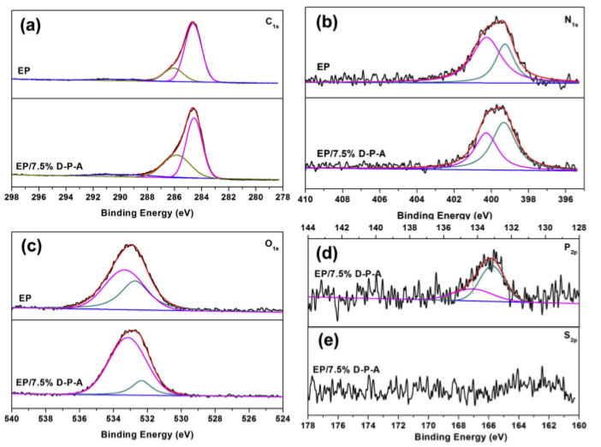
ĐẶC TÍNH CHÁY -CƠ CHẾ CHỐNG CHÁY
Phân tích dư lượng than
PHÂN TÍCH XPS CỦA THAN SAU KHI THỬ NGHIỂM LOI

Slide 21
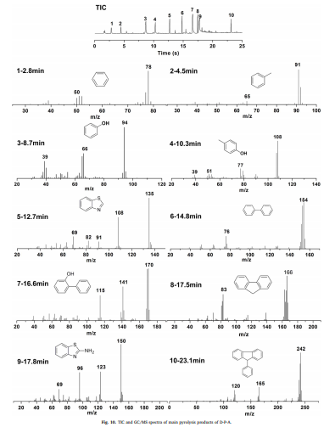
ĐẶC TÍNH CHÁY- CƠ CHẾ CHỐNG CHáy
Phân tích sản phẩm pha khí
Sẩn phẩm nhiệt phân có chứa lưu huỳnh
Notes:
PHBA benz, tolu, phenol
DOPO biphenyl, fluorene, o hydroxybiphenyl, 9, phenyl fluoren
Lưu huỳnh : benzothiazole, 2, aminobenzothiazole

Slide 22
III. KẾT LUẬN
Tổng hợp thành công chất chông cháy D-P-A
Các mẫu EP/D-P-A đã vượt qua tiêu chuẩn UL-94 V-0 theo chiều dọc. Đạt giá trị LOI cao và tăng dần khi hàm lượng D-P-A càng nhiều.
D-P-A chống cháy theo cả pha rắn và pha hơi
Tạo ra khí trơ NH3 và SO2 để pha loãng O2
Hình thành lượng than liên tục và nhỏ ức chế sự truyền nhiệt và O2

Slide 23


